Slide 1


BIENVENIDOS
| Isftn151 | AS | AYED I
ISFT N151 – Algoritmos y Estructuras de Datos
Lic. Oemig José Luis
I.S.F.T.N 151 – Analista en Sistemas 1er Año - Algoritmos y Estructuras de Datos I
La paciencia que debemos tener valdrá la pena...
Un Momento por favor.

Slide 2

Bienvenidos
Hoy Comenzaremos este Tramo de formación juntos. Sabemos que no será sencillo, pero material de sobra tenemos.
Vamos a poner a vuestra disposición una batería de conocimientos que sin dudarlo, les servirán para desempeñarse en el futuro laboral.
Acompañanos en este tramo poniendo lo mejor de Ustedes… para Ustedes.
ISFT N151 – Algoritmos y Estructuras de Datos
Lic. Oemig José Luis

Slide 3
Algoritmos y Estructuras de Datos I
Basado en la Res. Min. P`lan 2020 – Analista de Sistemas.
Cátedra: Algoritmos y Estructuras de Datos I Síntesis introductoria Esta Cátedra propone a los alumnos adquirir las herramientas necesarias para resolver problemas por medio de algoritmos y su respectiva representación a través de estructura de datos. Para ello, se trabaja a partir de diferentes situaciones problemáticas y se busca encontrar soluciones algorítmicas. Esto permitirá adquirir el concepto de abstracción para lograr modelizar los datos de un problema en una estructura de datos. Capacidades profesionales Se espera que al finalizar el cursado del módulo los estudiantes sean capaces de: Identificar y resolver problemas propios de los sistemas de información a partir de soluciones algorítmicas.
Implementar los algoritmos y representarlos a través de estructuras de datos.
Incorporar la abstracción para modelizar datos de un problema en una estructura.
Contenidos Comprensión de resolución de problemas. Concepto de algoritmo. Constantes y variables. Estructuras de repetición y de control, estructura de selección simple y múltiple. Contadores y acumuladores. Modularización y parámetros. Estructuras de datos estáticas (arreglos y matrices). Operaciones de alta y baja modificación. Algoritmos de búsqueda y métodos de ordenamiento. Cortes de control. Punteros como referencias a memorias. Introducción a la programación orientada a objetos: objeto, mensaje, clases, métodos y atributos
ISFT N151 – AS – 1er Año - Algoritmos y Estructuras de Datos
Lic. Oemig José Luis

Slide 4


ISFTN151 – Analista en Sistemas
Road Map
Algoritmos y Estructuras de Datos I
Unidad 1 Introducción
Unidad 2 Tipos e Instrucciones I
Unidad 3 Tipos e Instrucciones II
Unidad 4 Estructuras de Datos
Unidad 5 Recorrido y Búsqueda de Arrays
Unidad 6 Algoritmos de Ordenamiento TP Final Cuatrimestre
Unidad 7 Abstracción Procedimental
Unidad 8 Programación Modular
Unidad 9 Punteros y memoria dinámica
Unidad 10 Introducción POO
TP Final Integrador
Induction
Core C++ Estructured Programing
Primer Cuatrimestre
Desing & Paradigm Pointers
Object Oriented Paradigm
Segundo Cuatrimestre

Slide 5
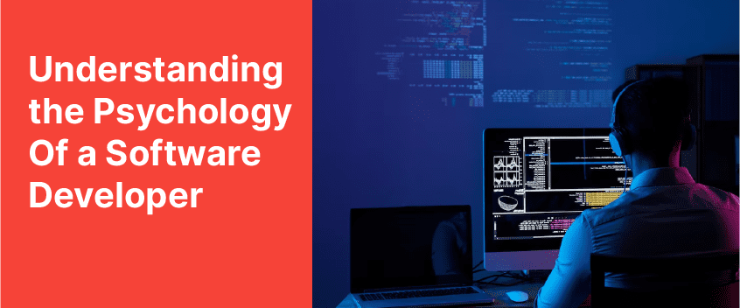
Como Convertirme en Desarrollador (How to become into eveloper)

Slide 6

Como Convertirme en Desarrollador (How to become into Developer)
Ideas que te ayudan a Mentarte como Developer.
Ideas que popularizó Gerald M. Weinberg en el libro que publicó hace más de medio siglo.
The Psychology of Computer Programming, 1971. Bueno más que ideas son algo así como los diez mandamientos de la programación sin ego.
“Egoless programming”. O como diría Dijkstra, del programador humilde.
1. Acepta que te vas a equivocar.
Nadie es infalible… ni siquiera tú. Así que siempre programa con tests, da igual si los escribes antes antes o después.
2. No eres tu código.
Si te dicen que algo en tu código está mal, o que se puede mejorar, no te lo tomes como un ataque personal.
3. No importa cuánto “kung fu” sepas, siempre habrá alguien que sabrá más que tú.
Recuerda, que de todo el mundo se puede aprender. Y sobre todo, como diría Escohotado, debes estar abierto a cambiar de opinión, siempre y cuando te den buenos argumentos.
4. No reescribas código sin consultar primero.
A ver, no confundas reescribir medio proyecto con hacer pequeños refactors a diario.
Para refactorizar no hay que preguntar. Para tirarse la manta a la cabeza y reescribir medio proyecto, si.
5. Lucha por lo que crees, pero acepta la derrota si se produce.
De los errores siempre se aprende, aunque mejor aprender de los errores de los demás.

Slide 7
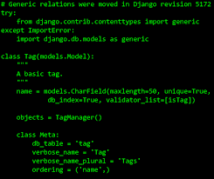
Como Convertirme en Desarrollador (How to become into Developer)
6. No seas el tipo del cuarto oscuro.
Sal de la cueva de vez en cuando.
(Esto me lo apunto para que no se me olvide)
7. Critica el código no al developer
Como decía mi coach Rosa Elvira, firme con el asunto, suave con la persona.
8. Trata a los devs que empiezan con respeto y paciencia.
Empatía.Que todos hemos pasado por ahí.
9. La única constante en el mundo es el cambio.
Abraza el cambio, ya lo dice Kent Beck en su libro de XP.
Hay una verdad absoluta en el software: y es que si un proyecto tiene cierto éxito necesariamente debe cambiar o se volverá progresivamente inútil.
10. La autoridad verdadera proviene del conocimiento.
El conocimiento genera autoridad, y la autoridad respeto; así que si quieres respeto, cultiva el conocimiento.

Slide 8
Introducción a la Materia
Algoritmos y Estructuras de Datos
U1
Comenzamos este camino hacia la construcción de Programas Funcionales Simples Incorporando conceptos Claves para poder crear Software de Calidad.
ISFT N151 – Algoritmos y Estructuras de Datos

Slide 9
Introducción a las Computadoras y programación
1
Conceptos Basicos
Nos Introduciremos a los conceptos denominados Básicos de la Informática, para que lentamente nos podamos sambullir en el facinante mundo de la Algoritmia y la Programacion.
ISFT N151 – Algoritmos y Estructuras de Datos

Slide 10
Índice de la
Unidad 1
Informática, computadoras y programación
Una Introducción a los conceptos fundamentales de la Informática.
Un primer programa en C++
Lenguaje máquina y ensamblador
El lenguaje de programación C++
C++: Un mejor C
Lenguajes de programación de alto nivel
Herramientas de desarrollo
Problema Algoritmo Programa
Sintaxis de los lenguajes de programación
Programación e Ingeniería del Software
ISFT N151 – Algoritmos y Estructuras de Datos

Slide 11
PARTE I INTRODUCCION
Introduccion a l Informatica y conceptos generales que nos servirán de Inducción.
Roadmap...
Hola Mundo_
PARTE II c++ HOLA MUNDO
Breve Introducción y reseña del lenguaje caracteristics geenrales y una definicion inicial del archiconocido “Hello wordl”.
ISFT N151 – Algoritmos y Estructuras de Datos

Slide 12
Informática
Conjunto de conocimientos científicos y técnicas que hacen posible el tratamiento automático de la información por medio de ordenadores
01
Máquina electrónica, analógica o digital, dotada de una memoria de gran capacidad y de métodos de tratamiento de la Información, capaz de resolver problemas matemáticos y lógicos mediante la ejecución de programas informáticos
02
Computadora
ISFT N151 – Algoritmos y Estructuras de Datos

Slide 13
Hardware
Componentes que integran la parte material de una computadora
01
Programas, instrucciones y reglas informáticas para ejecutar tareas en una computadora
02
Software
ISFT N151 – Algoritmos y Estructuras de Datos

Slide 14
Programar
Indicar a la computadora qué es lo que tiene que hacer
01
Programa
Secuencia de instrucciones
Instrucciones que entiende la computadora
Y que persiguen un objetivo: ¡resolver un problema!
02
Programación de computadoras
ISFT N151 – Algoritmos y Estructuras de Datos

Slide 15

Programadores
Trabajo en equipo Múltiples roles...
Gestores
Analistas
Diseñadores
Programadores
Probadores
Administradores de sistemas
...
ISFT N151 – Algoritmos y Estructuras de Datos

Slide 16
Introducción al Modelo Computacional

Slide 17
Introducción al Modelo Computacional
2
ISFT n151 – Algoritmos y Estructuras de Datos

Slide 18
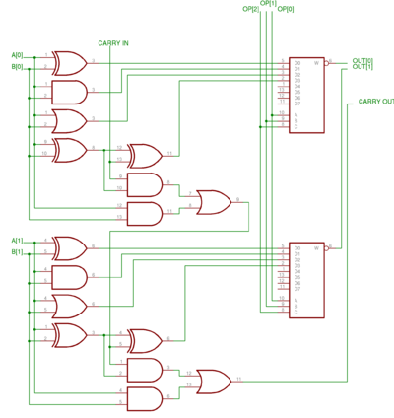
La arquitectura de Von Neumann
La arquitectura de von Neumann,
En la que están claramente inspirados los ordenadores actuales, propone la utilización de una unidad central de procesamiento o CPU, que contiene una unidad aritmético lógica capaz de llevar a cabo cálculos matemáticos sencillos, un conjunto de registros que permiten el almacenamiento
Dispositivos de E/S
C.P.U. (Procesador)
Memoria
A.L.U. Unidad Aritmético-Lógica
Unidad de Control
Una ALU de 2 bits (Wikipedia)
ISFT N151 – Algoritmos y Estructuras de Datos

Slide 19
Modelo de Computadoras
La arquitectura de von Neumann,
En la que están claramente inspirados los ordenadores actuales, propone la utilización de una unidad central de procesamiento o CPU, que contiene una unidad aritmético lógica capaz de llevar a cabo cálculos matemáticos sencillos, un conjunto de registros que permiten el almacenamiento
Memoria temporal
Unidad Central de Proceso Central Processor Unit
Dispositivos de entrada
C.P.U.
Dispositivos de salida
Teclado Ratón Escáner Táctil …
Monitor Impresora Altavoz …
Almacenamiento permanente
ISFT N151 – Algoritmos y Estructuras de Datos

Slide 20
Computadoras
La Memoria
Bus de datos
Memoria
Cada celda en una dirección
Celdas de 8 / 16 / 32 / 64 bits
Información volátil
01
02
03
04
05
06
07
08
 | . . .
1 Bit = 0 / 1
1 Byte = 8 bits = 1 carácter
1 Kilobyte (KB) = 1024 Bytes
1 Megabyte (MB) = 1024 KB
1 Gigabyte (GB) = 1024 MB
1 Terabyte (TB) = 1024 GB
1 Petabyte (PB) = 1024 TB
Dirección
2¹⁰ = 1024 ≈ 1000

Slide 21
Lenguajes de Programación
3
ISFT n151 – Algoritmos y Estructuras de Datos

Slide 22
Lenguajes de Programación
Un lenguaje de programación, es un lenguaje que puede ser utilizado para controlar el comportamiento de una maquina..
Consiste en un conjunto de reglas sintácticas y semánticas que definen su estructura y el significado de sus elementos, respectivamente.
El ordenador solo entiende un lenguaje conocido como código binario o código maquina, consistente en ceros y unos. Es decir, solo utiliza 0 y 1 para codificar cualquier acción.

Slide 23
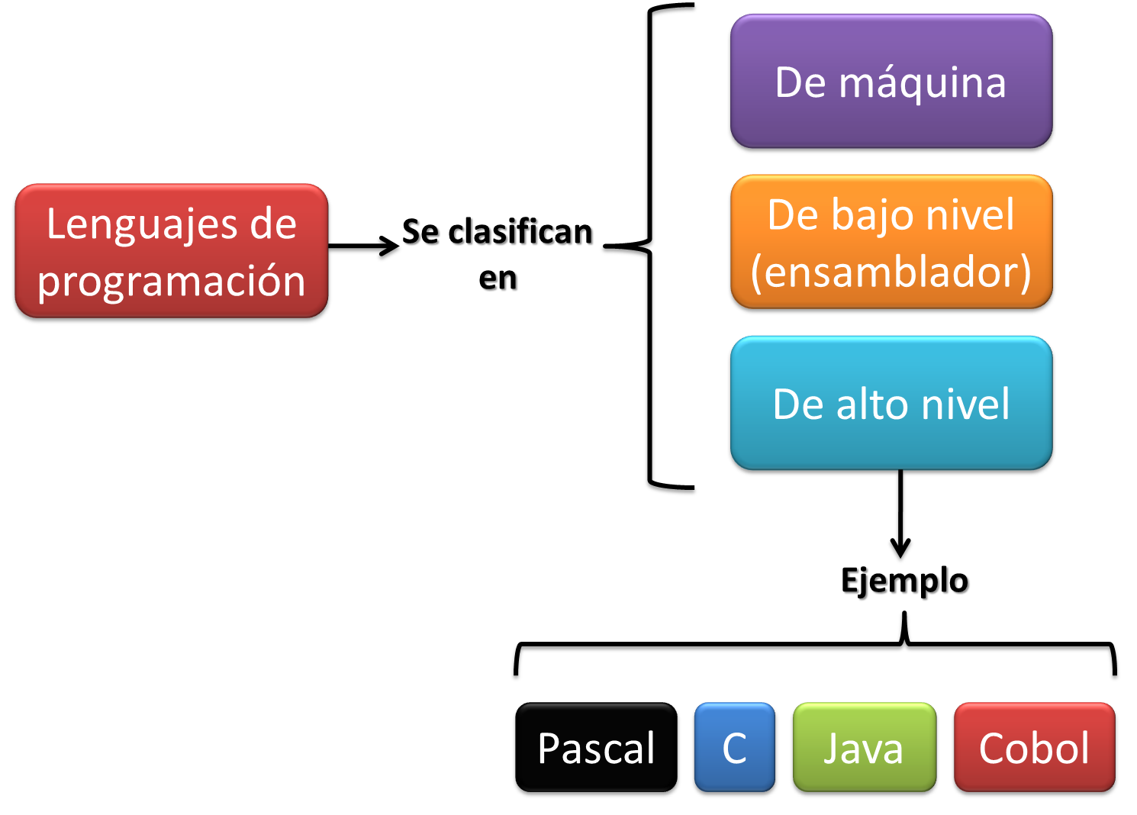
Lenguajes de Programación
Los lenguajes mas próximos a la arquitectura hardware se denominan lenguajes de bajo nivel y los que se encuentran mas cercanos a los programadores y usuarios se denominan lenguajes de alto nivel.

Slide 24
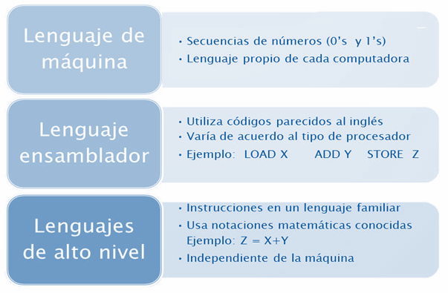
Lenguajes de Programación
Un lenguaje de programación es una forma de comunicarnos con una computadora, tablet o celular e indicarle qué queremos hacer.

Slide 25
Lenguajes de Programación de Bajo Nivel
Lenguaje máquina y Lenguaje Ensamblador
ISFT n151 – Algoritmos y Estructuras de Datos

Slide 26
Lenguaje máquina y Lenguaje Ensamblador
El lenguaje ensamblador expresa las instrucciones de una forma más natural al hombre a la vez que muy cercana al microcontrolador, ya que cada una de esas instrucciones se corresponde con otra en código máquina. ... El programa escrito en lenguaje ensamblador se denomina código fuente (*. asm).
Veamos…
ISFT n151 – Algoritmos y Estructuras de Datos

Slide 27
Programación de computadoras
Al
Algoritmos y Estructuras
de Datos I
Los procesadores trabajan con ceros y unos (bits)
Unidad de memoria básica: Byte (8 bits) (2 dígitos hexadecimales: 01011011 🡪 0101 1011 🡪 5B)
Lenguaje máquina
Códigos hexadecimales que representan instrucciones, registros de la CPU, direcciones de memoria o datos
Instrucción Significado
A0 2F Acceder a la celda de memoria 2F 3E 01 Copiarlo el registro 1 de la ALU A0 30 Acceder a la celda de memoria 30 3E 02 Copiarlo en el registro 2 de la ALU 1D Sumar B3 31 Guardar el resultado en la celda de memoria 31
NOTA El sistema numérico hexadecimal (hex) se usa frecuentemente cuando se trabaja :con computadores porque se puede usar para representar números binarios de manera más legible. ... Los símbolos que se usan en hexadecimal son los números 0 - 9 y las letras A, B, C, D, E y F
Lenguaje de bajo nivel Dependiente de la máquina Programación difícil
ISFT n151 – Algoritmos y Estructuras de Datos

Slide 28
Lenguaje ensamblador
Código fuente (lenguaje ensamblador)
Nemotécnicos para los códigos hexadecimales:
A0 🡪 READ 3E 🡪 REG 1D 🡪 ADD …
Mayor legibilidad:
READ 2F REG 01 READ 30 REG 02 ADD WRITE 31
Lenguaje de nivel medio
Programa ensamblador
Código objeto (lenguaje máquina)
ISFT n151 – Algoritmos y Estructuras de Datos

Slide 29
Lenguajes de Programación de Alto Nivel
ISFT n151 – Algoritmos y Estructuras de Datos

Slide 30
Lenguajes de programación de alto nivel
Más cercanos a los lenguajes natural y matemático
resultado = dato1 + dato2;
Mayor legibilidad, mayor facilidad de codificación
Estructuración de datos / abstracción procedimental
Un lenguaje de programación de alto nivel se caracteriza por expresar los algoritmos de una manera adecuada a la capacidad cognitiva humana, en lugar de la capacidad con que los ejecutan las máquinas. Estos lenguajes permiten una máxima flexibilidad al programador a la hora de abstraerse o de ser literal.
FORTRAN
Python
Prolog
C#
C
Pascal
Cobol
Lisp
Ruby
BASIC
Smalltalk
Haskell
Ada
Simula
Java
Eiffel
C++
...
ISFT n151 – Algoritmos y Estructuras de Datos

Slide 31
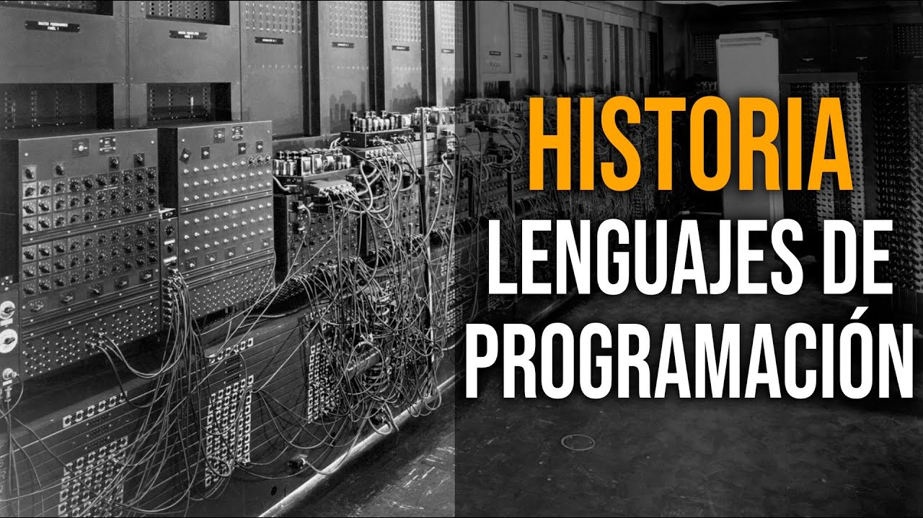
Lenguajes de Programación

Slide 32
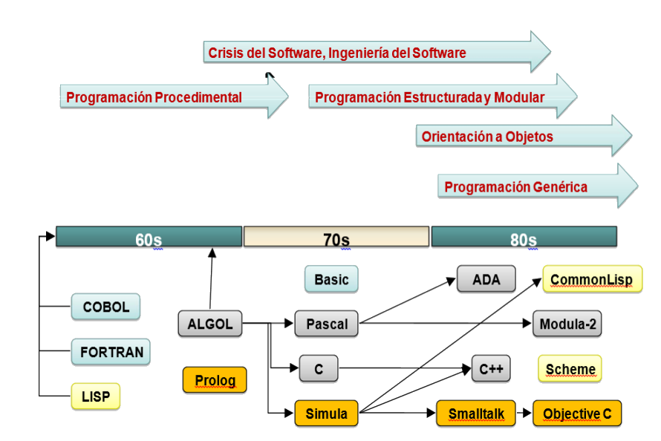
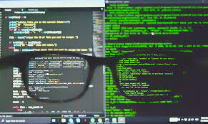

Slide 33
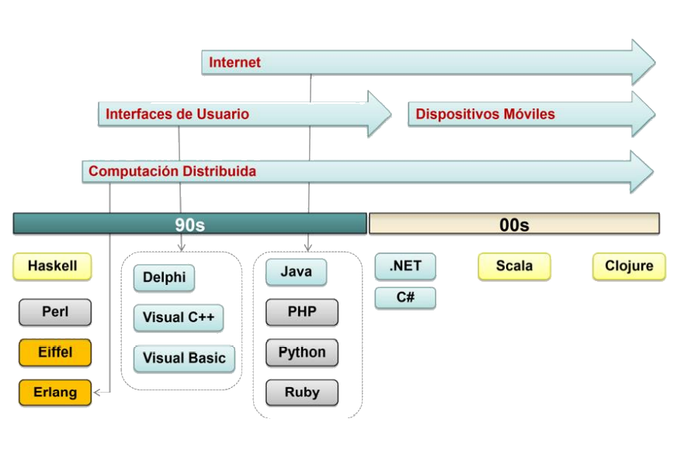
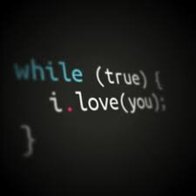
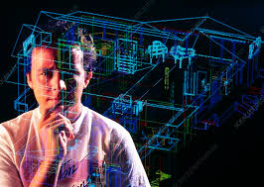

Slide 34
Los lenguajes de programación de alto nivel
ISFT n151 – Algoritmos y Estructuras de Datos

Slide 35
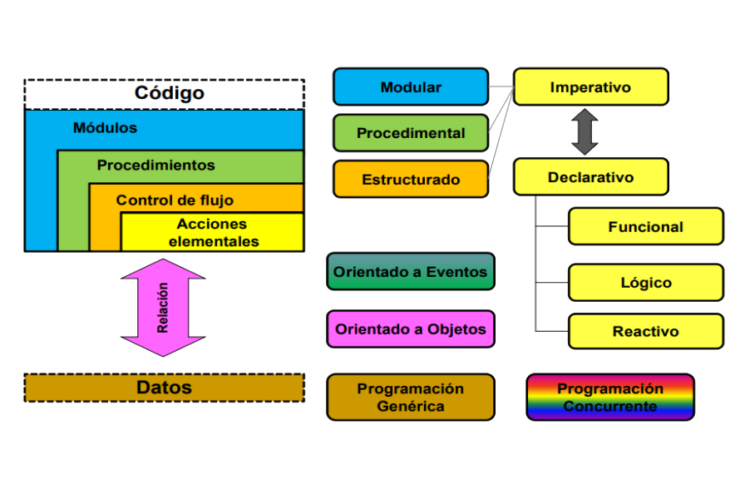
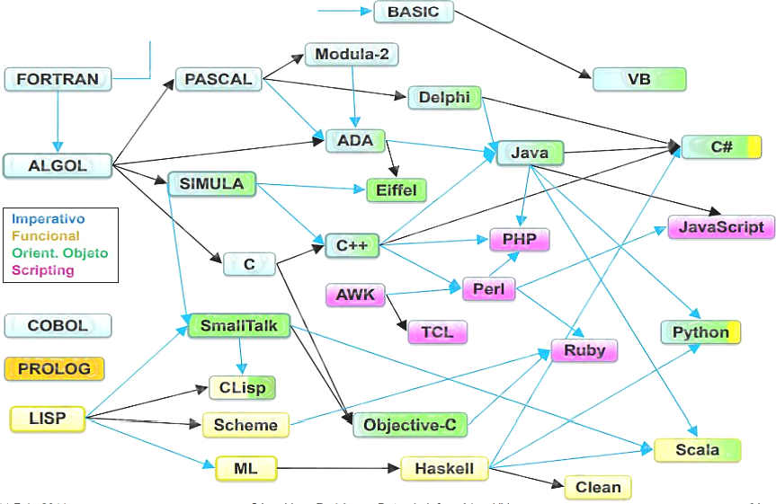
Los lenguajes de programación de alto nivel
Paradigmas de Programación.
ISFT n151 – Algoritmos y Estructuras de Datos

Slide 36
Pasando del Código Fuente al Programa
4
ISFT n151 – Algoritmos y Estructuras de Datos

Slide 37
…Del Código Fuente al Código de Maquina, Como?

Slide 38
Conversión de Código Fuente a Lenguaje de Máquina. Compilador e intérprete: definición y diferencias
A la hora de elegir un lenguaje de programación, se debe prestar especial atención a dos cosas: Por una parte, el lenguaje debe contar con todos los componentes básicos necesarios para el proyecto de software que se quiera desarrollar. Por la otra, tiene que permitir programar e implementar este proyecto de la manera más sencilla posible. La buena legibilidad y simplicidad del código fuente son fundamentales para garantizar lo segundo, porque estas características no solo facilitan el aprendizaje del lenguaje de programación, sino también, obviamente, su posterior utilización en el día a día.
En primer lugar, para que el ordenador o el procesador puedan comprender las instrucciones que contiene un programa desarrollado previamente, el código fuente escrito en los lenguajes de programación actuales debe convertirse a un formato legible por máquina. De este procedimiento, dependiendo del lenguaje de programación, se encarga un compilador o un intérprete. ¿Qué son exactamente estos dos programas? Y ¿en qué se diferencian?
#include <iostream>
int main()
{
std::cout << "Hello, World!" << std::endl;
return 0;
}
ISFT N151 – Algoritmos y Estructuras de Datos

Slide 39
Compilador e intérprete: definición y diferencias
¿Qué es un intérprete?
Un intérprete es un programa informático que procesa el código fuente de un proyecto de software durante su tiempo de ejecución, es decir, mientras el software se está ejecutando, y actúa como una interfaz entre ese proyecto y el procesador. Un intérprete siempre procesa el código línea por línea, de modo que lee, analiza y prepara cada secuencia de forma consecutiva para el procesador. Este principio también se aplica a las secuencias recurrentes, que se ejecutan de nuevo cada vez que vuelven a aparecer en el código. Para procesar el código fuente del software, el intérprete recurre a sus propias bibliotecas internas: en cuanto una línea de código fuente se ha traducido a los correspondientes comandos legibles por máquina, esta se envía directamente al procesador.
El proceso de conversión no finaliza hasta que se ha interpretado todo el código. Solo se interrumpe prematuramente si se produce un fallo durante el procesamiento, lo que simplifica mucho la resolución de los errores, ya que la línea de código problemática se detecta inmediatamente después de ocurrir el fallo.
¿Qué es un compilador?
Un compilador es un programa informático que traduce todo el código fuente de un proyecto de software a código máquina antes de ejecutarlo. Solo entonces el procesador ejecuta el software, obteniendo todas las instrucciones en código máquina antes de comenzar. De esta manera, el procesador cuenta con todos los componentes necesarios para ejecutar el software, procesar las entradas y generar los resultados. No obstante, en muchos casos, durante el proceso de compilación tiene lugar un paso intermedio fundamental: antes de generar la traducción final en código máquina, la mayoría de los compiladores suelen convertir el código fuente en un código intermedio (también llamado código objeto) que, a menudo, es compatible con diversas plataformas y que, además, también puede ser utilizado por un intérprete.
Al producir el código, el compilador determina qué instrucciones van a enviarse al procesador y en qué orden. Si las instrucciones no son interdependientes, incluso es posible que puedan procesarse en paralelo.
Nota
Entre los lenguajes compilados puros se incluyen, entre otros, los veteranos C, C++ y Pascal.

Slide 40
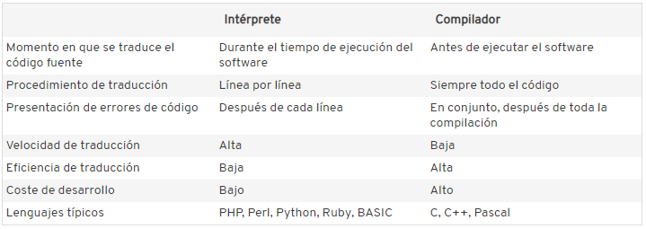
Compilador e intérprete: diferencias
Tanto los compiladores como los intérpretes cumplen la función de convertir el código de software que se ha escrito a un formato ejecutable y legible por máquina. Sin esta traducción, los procesadores informáticos no podrían ejecutar el software en lenguajes como C, C++, PHP, Python o Ruby, lo que convierte estos programas en unos componentes imprescindibles para utilizar ordenadores, portátiles o smartphones. Hemos visto que compiladores e intérpretes presentan algunas diferencias básicas, algo que debe tenerse especialmente en cuenta a la hora de elegir un lenguaje de programación adecuado para desarrollar un nuevo software. En la siguiente tabla, se resumen los aspectos clave que caracterizan intérpretes y compiladores:

Slide 41
C++ Compiler
#include <iostream>
using namespace std;
int main()
{
cout << "Hola Mundo!" << endl;
return 0;
}
Código fuente
Compilación de un
Programa en C++
Compilador
Código objeto
0100010100111010011100…
Enlazador
Código objeto de biblioteca
Programa ejecutable
Para una arquitectura concreta y un sistema operativo
ISFT N151 – Algoritmos y Estructuras de Datos

Slide 42
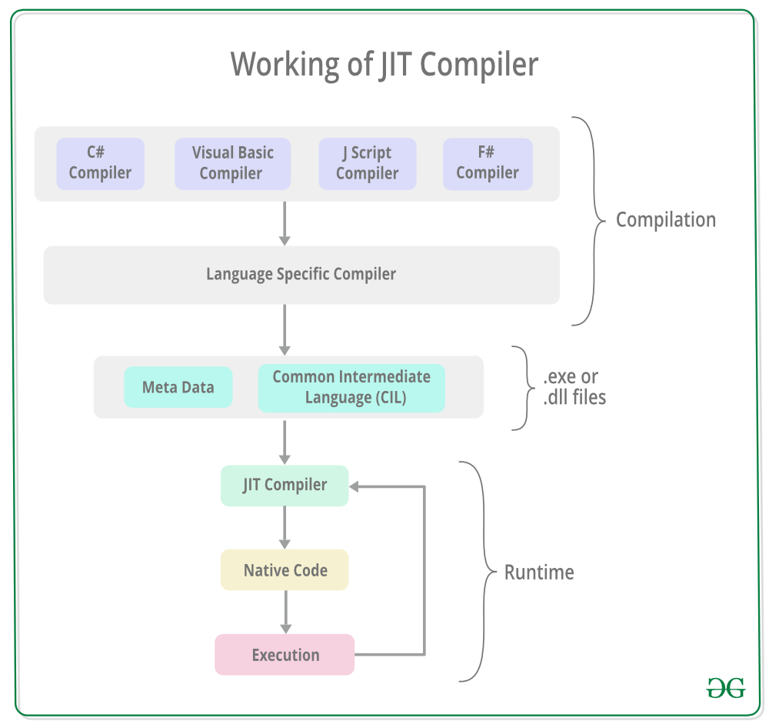
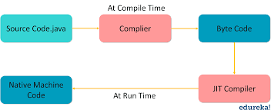
JIT Just in Time Compiler.
Solución híbrida de intérprete y compilador: compilación en tiempo de ejecución
Para compensar los puntos débiles de ambas soluciones, también existe el llamado modelo de compilación en tiempo de ejecución (en inglés, just-in-time-compiler, o “compilador justo a tiempo”). Este tipo de compilador, que a veces también se conoce por el término inglés compreter (acrónimo de compiler e interpreter), rompe con el modelo habitual de compilación y traduce el código del programa durante el tiempo de ejecución, al igual que el intérprete. De esta forma, la alta velocidad de ejecución típica de los compiladores se complementa con la simplificación del proceso de desarrollo.
Java es uno de los ejemplos más conocidos de lenguaje basado en compilación en tiempo de ejecución: el compilador JIT, que figura entre los componentes del Java Runtime Environment (JRE), mejora el rendimiento de las aplicaciones Java traduciendo el código de bytes en código máquina de manera dinámica.
.Net Framework
.Java VM

Slide 43
Problema, Algoritmo y Programa
5
ISFT n151 – Algoritmos y Estructuras de Datos

Slide 44
Problema | Algoritmo | Programa
Algoritmos y Estructuras de Datos Introducción al Diseño de Software
ISFT N151 – Algoritmos y Estructuras de Datos

Slide 45
Definición de Problema
Una de las acepciones que trae el Diccionario de Real Academia de la Lengua Española (RAE) respecto a la palabra Problema es “Planteamiento de una situación cuya respuesta desconocida debe obtenerse a través de métodos científicos”. Con miras a lograr esa respuesta, un problema se puede definir como una situación en la cual se trata de alcanzar una meta y para lograrlo se deben hallar y utilizar unos medios y unas estrategias. La mayoría de problemas tienen algunos elementos en común: un estado inicial; una meta, lo que se pretende lograr; un conjunto de recursos, lo que está permitido hacer y/o utilizar; y un dominio, el estado actual de conocimientos, habilidades y energía de quien va a resolverlo (Moursund, 1999).
Casi todos los problemas requieren, que quien los resuelve, los divida en submetas que, cuando son dominadas (por lo regular en orden), llevan a alcanzar el objetivo. La solución de problemas también requiere que se realicen operaciones durante el estado inicial y las submetas, actividades (conductuales, cognoscitivas) que alteran la naturaleza de tales estados (Schunk, 1997).
Problema | Algoritmo | Programa

Slide 46
Algunos Tipos de Solución de Problema
Abordaje Tradicional. Schunk (1997), Woolfolk (1999) y otros, destacan los siguientes métodos o estrategias de tipo general para la solución de problemas:
• Ensayo y error
• Iluminación
• Heurística (resolver problemas mediante la exploración)
• Modelo de procesamiento de información : El modelo propuesto por Newell y Simon (1972) se basa en plantear varios momentos para un problema (estado inicial, estado final y vías de solución). Las posibles soluciones avanzan por subtemas y requieren que se realicen operaciones en cada uno de ellos.
• Análisis de medios y fines
• Razonamiento analógico
• Lluvia de ideas
• Pensamiento lateral
Problema | Algoritmo | Programa

Slide 47
Solución mediante Algoritmos
En el ámbito de la computación, los Algoritmos son una herramienta que permite describir claramente un conjunto finito de instrucciones, ordenadas secuencialmente y libres de ambigüedad, que debe llevar a cabo un computador para lograr un resultado previsible.
Vale la pena recordar que un programa de computador consiste de una serie de instrucciones muy precisas y escritas en un lenguaje de programación que el computador entiende (C++, Java, C#, Pascal, etc).
En resumen, un Algoritmo es una secuencia ordenada de instrucciones, pasos o procesos
que llevan a la solución de un determinado problema. Los hay tan sencillos y cotidianos como seguir la receta del médico, abrir una puerta, lavarse las manos, etc; hasta los que
conducen a la solución de problemas muy complejos.
Problema | Algoritmo | Programa

Slide 48
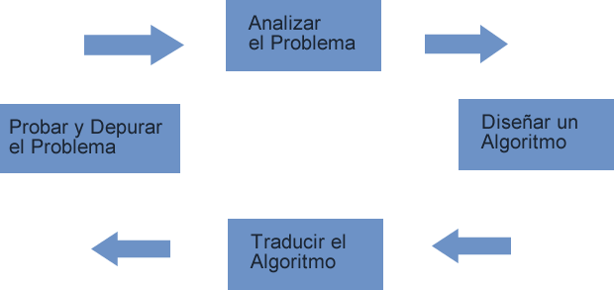
Definición de Algoritmo
• Algoritmos : Consiste en aplicar adecuadamente una serie de pasos detallados que aseguran una solución correcta. Por lo general, cada algoritmo es específico de un dominio del Conocimiento. La programación de computadores se apoya en este método.
Los programas de computador tienen como finalidad resolver problemas específicos y el primer paso consiste en definir con precisión el problema hasta lograr la mejor comprensión posible. Una forma de realizar esta actividad se basa en formular claramente el problema, especificar los resultados que se desean obtener, identificar la información disponible (datos), determinar las restricciones y definir los procesos necesarios para convertir los datos disponibles (materia prima) en la información requerida (resultados).
Problema | Algoritmo | Programa

Slide 49
Diseño de Algoritmos
Luego de analizar detalladamente el problema hasta entenderlo completamente, se procede a diseñar un algoritmo (trazar un plan) que lo resuelva por medio de pasos sucesivos y organizados en secuencia lógica. El concepto intuitivo de algoritmo (procedimientos y reglas) se puede encontrar en procesos naturales de los cuales muchas veces no se es consiente.
La rama del saber que mayor utilización ha hecho del enfoque algorítmico es las matemáticas. Durante miles de años el ser humano se ha esforzado por abstraer la estructura de la solución de problemas con el fin de determinar claramente cuál es el camino seguro, preciso y rápido que lleva a esas soluciones.
Son abundantes los ejemplos: máximo común divisor, teorema de Pitágoras, áreas de figuras geométricas, división, suma de números fraccionarios, etc. Todos estos algoritmos matemáticos independizan los datos iniciales del problema de la estructura de su solución, lo que permite su aplicación con diferentes conjuntos de datos iniciales (variables).
Problema | Algoritmo | Programa

Slide 50
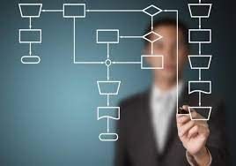
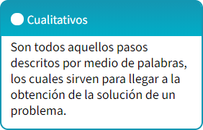
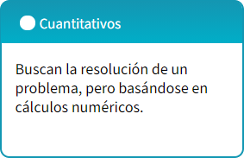
Algunos Tipos de Algoritmos
Problema | Algoritmo | Programa

Slide 51
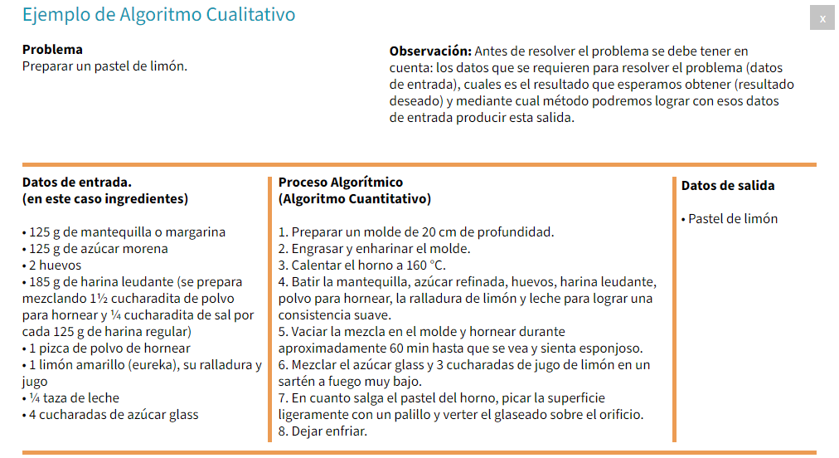

Slide 52
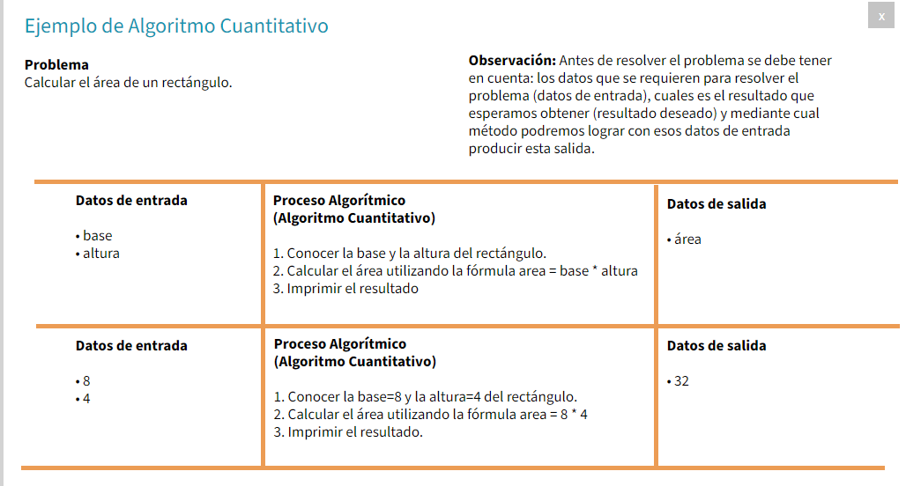

Slide 53
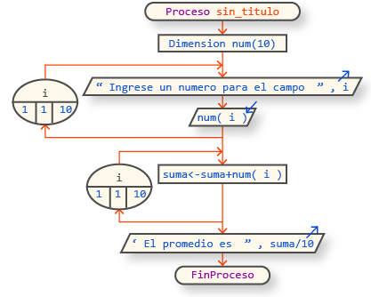
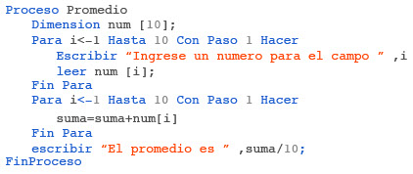
Herramientas de Construcción de Algoritmos
Diagrama de flujo
Representación gráfica de un algoritmo.
Muestra gráficamente los pasos que se deben seguir para lograr la solución
Pseudocódigo
También conocido como lenguaje de especificaciones de algoritmos. Herramienta de programación en la que las instrucciones se escriben en palabras similares al inglés o español.
Problema | Algoritmo | Programa

Slide 54

Ingeniería de Software. Sobre Procesos y Calidad.
6
ISFT n151 – Algoritmos y Estructuras de Datos

Slide 55
La ingeniería de software es una disciplina que se enfoca en la aplicación de principios de ingeniería al diseño, desarrollo, mantenimiento y gestión de software.
Se centra en métodos sistemáticos, herramientas y procesos para producir software de alta calidad de manera eficiente y efectiva.

Slide 56

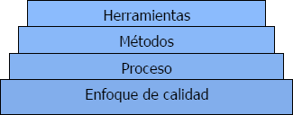
ASPECTOS IMPORTANTES DE LA
INGENIERÍA DE SOFTWARE
De acuerdo con (SOMMERVILLE), un modelo del proceso del software es una representación abstracta de un proceso del software. Cada modelo de proceso representa un proceso desde una perspectiva particular, y así proporciona sólo información parcial sobre ese proceso. Por otro lado, se especifica que los modelos generales no son descripciones definitivas de los procesos del software, mas bien, son abstracciones de los procesos que se pueden utilizar para explicar diferentes enfoques para el desarrollo de software. Puede pensarse en ellos como marcos de trabajo del proceso que pueden ser extendidos y adaptados para crear procesos más específicos de ingeniería del software.

Slide 57

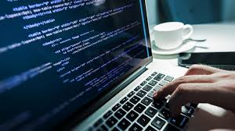
Metodologías de desarrollo de software: ¿qué son?
Las metodologías de desarrollo de software se utilizan en el ámbito de la programación, entre otros, con el objetivo de trabajar en equipo de manera organizada. Estas metodologías han ido evolucionando a lo largo del tiempo, pasando de ser un mero trámite de organización a ser una base importantísima a la hora de desarrollar software de una manera productiva y eficaz.
En las últimas décadas, las metodologías ágiles de desarrollo de software se han impuesto sobre las demás, tal como indica el último estudio de Project Manager Institute (PMI), que señala que el 71 % de las empresas de ingeniería de software utiliza estas metodologías. Por lo tanto, si quieres dedicar tu carrera profesional al desarrollo de software, deberás aprender cómo funcionan las metodologías ágiles.
Algunas empresas siguen usando metodologías tradicionales de desarrollo de software, que pueden seguir siendo válidas en función del proyecto y de la empresa. Sea como sea, emplear metodologías de desarrollo de software es imprescindibles en el ámbito de la programación y similares para generar software de alta calidad.

Slide 58

Metodologías de desarrollo de software: ¿qué son?
¿Qué es una metodología de desarrollo de software?
Las metodologías de desarrollo de software son un conjunto de técnicas y métodos organizativos que se aplican para diseñar soluciones de software informático. El objetivo de las distintas metodologías es el de intentar organizar los equipos de trabajo para que estos desarrollen las funciones de un programa de la mejor manera posible.
¿Qué tipos de metodologías de desarrollo de software existen?
En la actualidad se pueden diferenciar dos grandes grupos de metodologías de desarrollo de software:
Las Tradicionales. L
Las Agiles
A continuación, se explican las características de cada una de ellas.

Slide 59
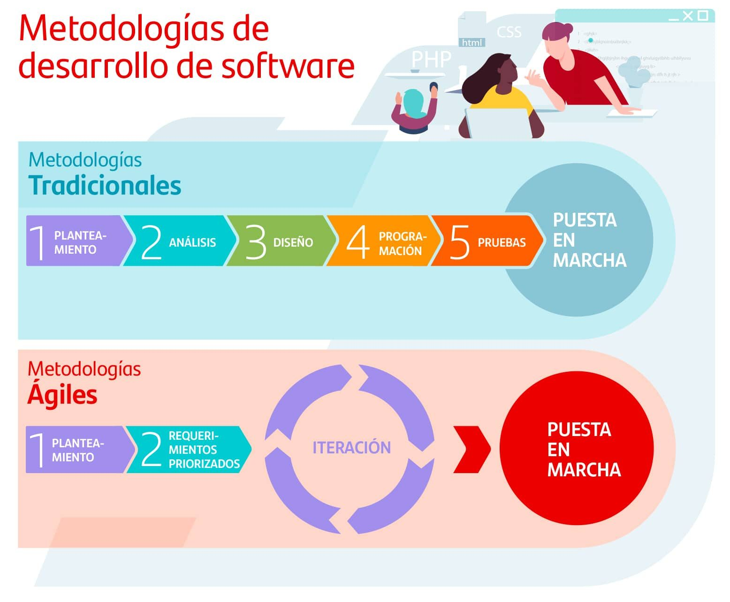
¿Qué tipos de metodologías de desarrollo de software existen?
En la actualidad se pueden diferenciar dos grandes grupos de metodologías de desarrollo de software: las ágiles y las tradicionales. A continuación, se explican las características de cada una de ellas.

Slide 60
Metodologías de desarrollo de software tradicionales
Las metodologías de desarrollo de software tradicionales se caracterizan por definir total y rígidamente los requisitos al inicio de los proyectos de ingeniería de software. Los ciclos de desarrollo son poco flexibles y no permiten realizar cambios, al contrario que las metodologías ágiles; lo que ha propiciado el incremento en el uso de las segundas.
La organización del trabajo de las metodologías tradicionales es lineal, es decir, las etapas se suceden una tras otra y no se puede empezar la siguiente sin terminar la anterior. Tampoco se puede volver hacia atrás una vez se ha cambiado de etapa. Estas metodologías, no se adaptan nada bien a los cambios, y el mundo actual cambia constantemente. Las principales metodologías tradicionales o clasicas son:
Waterfall (cascada): es una metodología en la que las etapas se organizan de arriba a abajo, de ahí el nombre. Se desarrollan las diferentes funciones en etapas diferenciadas y obedeciendo un riguroso orden. Antes de cada etapa se debe revisar el producto para ver si está listo para pasar a la siguiente fase. Los requisitos y especificaciones iniciales no están predispuestos para cambiarse, por lo que no se pueden ver los resultados hasta que el proyecto ya esté bastante avanzado.

Slide 61
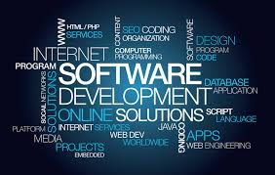
Metodologías de desarrollo de software tradicionales
Espiral: es una combinación de los dos modelos anteriores, que añade el concepto de análisis de riesgo. Se divide en cuatro etapas: planificación, análisis de riesgo, desarrollo de prototipo y evaluación del cliente. El nombre de esta metodología da nombre a su funcionamiento, ya que se van procesando las etapas en forma de espiral. Cuanto más cerca del centro se está, más avanzado está el proyecto.
Incremental: en esta metodología de desarrollo de software se va construyendo el producto final de manera progresiva. En cada etapa incremental se agrega una nueva funcionalidad, lo que permite ver resultados de una forma más rápida en comparación con el modelo en cascada. El software se puede empezar a utilizar incluso antes de que se complete totalmente y, en general, es mucho más flexible que las demás metodologías.
Diseño rápido de aplicaciones (RAD): esta metodología permite desarrollar software de alta calidad en un corto periodo de tiempo. Los costes son mucho más altos y el desarrollo más flexible, aunque requiere una mayor intervención de los usuarios. Por otro lado, el código puede contener más errores, y sus funciones son limitadas debido al poco tiempo del que se dispone para desarrollarlas. El objetivo es iterar el menor número posible de veces para conseguir una aplicación completa de forma rápida.

Slide 62
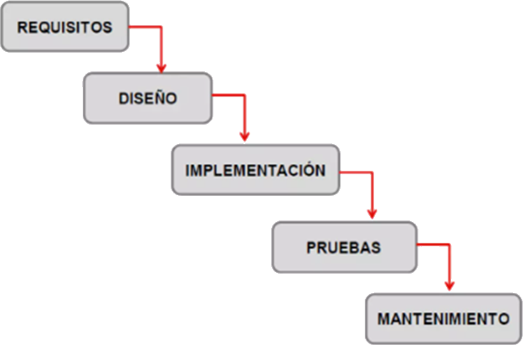
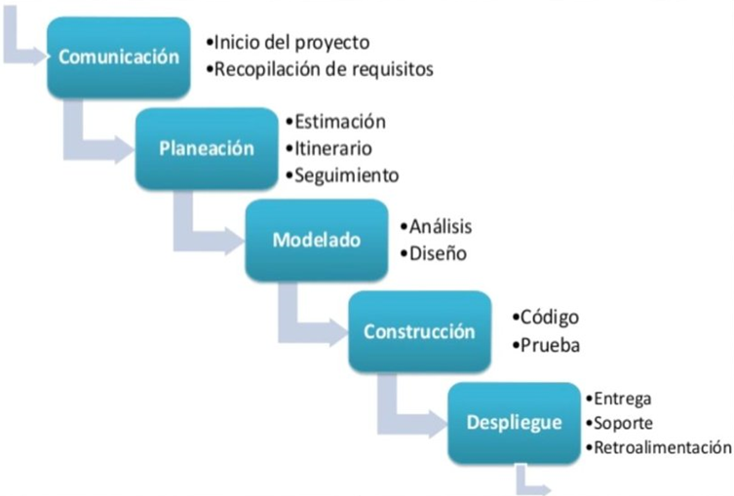
Cascada
Las fases del ciclo de vida (requisitos, análisis, diseño, etc.) se realizan (en teoría) de manera lineal, una única vez, y el inicio de una fase no comienza hasta que termina la fase anterior.
Su naturaleza es lineal, típica de la construcción de productos físicos (lo comentamos en dos razones por las que fabricar software no es lo mismo que fabricar coches o construir casas), y su principal problema viene de que no deja claro cómo responder cuándo el resultado de una fase no es el esperado.
El ciclo de vida más criticado en los últimos años, la mayoría de las veces, que no todas, con razón. En muchos proyectos su implantación ha sido un fracaso, mientras que hay otros proyectos que van perfectamente de esta manera (aunque cada vez son menos, por como ha ido cambiando la naturaleza de lo que «creamos», que ha ido moviéndose a entornos más cambiantes y de incertidumbre).
Erróneamente a este ciclo de vida se le ha hecho sinónimo de la palabra “proceso”, Proceso es sinónimo de ciclo de vida en cascada.

Slide 63
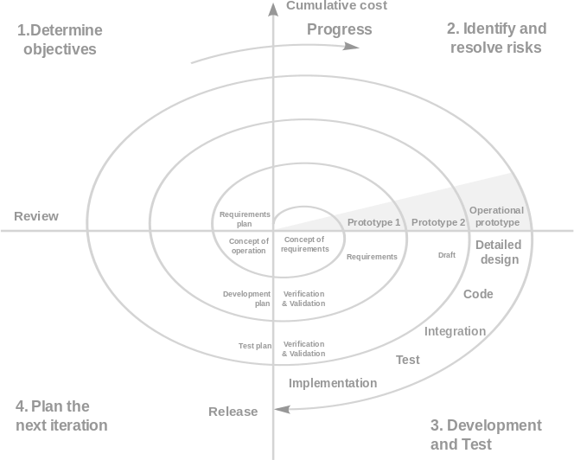
Espiral
Para resolver los anteriores problemas, en 1984 Boehm presenta el ciclo de vida en espiral, en el que cada una de las fases del cascada termina con una evaluación de riesgos y un prototipo.
Los prototipos permiten a los usuarios determinar si el proyecto continua, debe volver a fases anteriores, o debe terminar. Sin embargo, las fases son todavía lineales, los requisitos se realizan en la fase de requisitos, el diseño en la fase de diseño, y así sucesivamente.

Slide 64
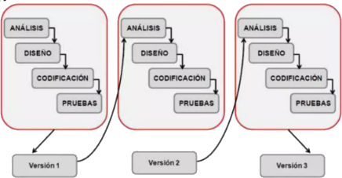
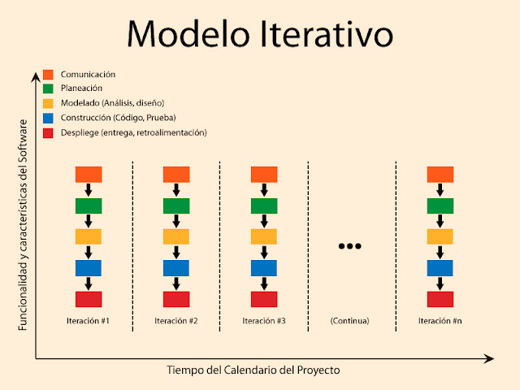
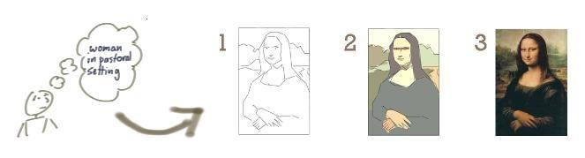
El ciclo de vida iterativo
En cada ciclo, iteración, se revisa y mejora el producto. Un ejemplo de desarrollo iterativo es aquel basado en refactorizaciones (refactorización unidad 8 Algo II), en el que cada ciclo mejora más la calidad del producto.
Es importante señalar que este ciclo no implica añadir funcionalidades en el producto, pero si la revisión y la mejora.

Slide 65
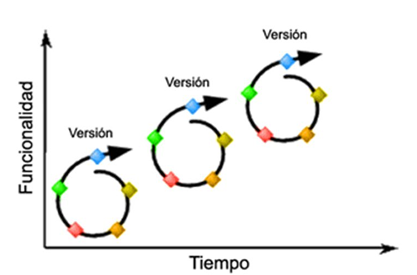
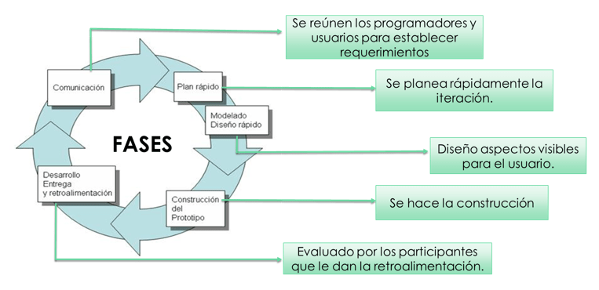
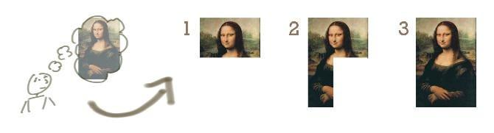
El ciclo de vida incremental
Cada iteración (una iteración es un periodo de tiempo, no confundir con el ciclo de vida iterativo, que veremos luego, siendo este uno de los principales líos que vienen de definiciones confusas) contiene las fases del cascada estándar, pero cada iteración trabaja sobre un sub conjunto de funcionalidad. La entrega total del proyecto se divide en subsistemas priorizados.
Desarrollar por partes el producto software, para después integrarlas a medida que se completan.
Un ejemplo de un desarrollo puramente incremental puede ser la agregación de módulos en diferentes fases. El agregar cada vez más funcionalidad al sistema.

Slide 66
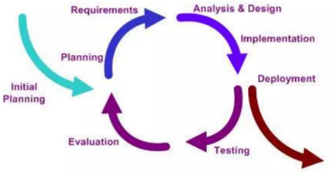
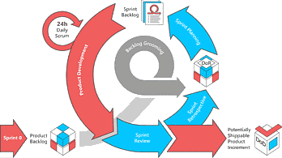
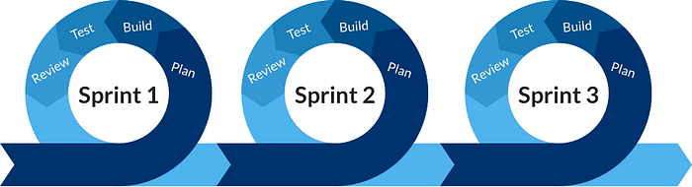
Iterativo e incremental
Incremental = añadir, iterativo = retrabajo, que decía Cockburn.
Se va liberando partes del producto (prototipos) periódicamente, en cada iteración, y cada nueva versión, normalmente, aumenta la funcionalidad y mejora en calidad respecto a la anterior.
El ciclo de vida iterativo e incremental es una de las buenas prácticas de ingeniería del software más antiguas, su primer uso en el software se data en los 50 (te dejo este post donde hablamos del tema).
Además, el ciclo de vida iterativo e incremental es una de las bases de la gestión ágil, más concretamente, con iteraciones cortas en tiempo, de pocas semanas, normalmente un mes y raramente más de dos.

Slide 67
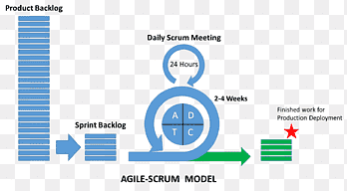
Metodologías de desarrollo de software ágiles
Como hemos dicho al principio del artículo, las metodologías ágiles de desarrollo de software son las más utilizadas hoy en día debido a su alta flexibilidad y agilidad. Los equipos de trabajo que las utilizan son mucho más productivos y eficientes, ya que saben lo que tienen que hacer en cada momento. Además, la metodología permite adaptar el software a las necesidades que van surgiendo por el camino, lo que facilita construir aplicaciones más funcionales.
Las metodologías ágiles se basan en la metodología incremental, en la que en cada ciclo de desarrollo se van agregando nuevas funcionalidades a la aplicación final. Sin embargo, los ciclos son mucho más cortos y rápidos, por lo que se van agregando pequeñas funcionalidades en lugar de grandes cambios.
Este tipo de metodologías permite construir equipos de trabajo autosuficientes e independientes que se reúnen cada poco tiempo para poner en común las novedades. Poco a poco, se va construyendo y puliendo el producto final, a la vez que el cliente puede ir aportando nuevos requerimientos o correcciones, ya que puede comprobar cómo avanza el proyecto en tiempo real.

Slide 68
Metodologías de desarrollo de software ágiles
Las principales metodologías ágiles son:
Kanban: metodología de trabajo inventada por la empresa de automóviles Toyota. Consiste en dividir las tareas en porciones mínimas y organizarlas en un tablero de trabajo dividido en tareas pendientes, en curso y finalizadas. De esta forma, se crea un flujo de trabajo muy visual basado en tareas prioritarias e incrementando el valor del producto.
Scrum: es también una metodología incremental que divide los requisitos y tareas de forma similar a Kanban. Se itera sobre bloques de tiempos cortos y fijos (entre dos y cuatro semanas) para conseguir un resultado completo en cada iteración. Las etapas son: planificación de la iteración (planning sprint), ejecución (sprint), reunión diaria (daily meeting) y demostración de resultados (sprint review). Cada iteración por estas etapas se denomina también sprint.
Lean: está configurado para que pequeños equipos de desarrollo muy capacitados elaboren cualquier tarea en poco tiempo. Los activos más importantes son las personas y su compromiso, relegando así a un segundo plano el tiempo y los costes. El aprendizaje, las reacciones rápidas y potenciar el equipo son fundamentales.
Programación extrema (XP): es una metodología de desarrollo de software basada en las relaciones interpersonales, que se consideran la clave del éxito. Su principal objetivo es crear un buen ambiente de trabajo en equipo y que haya un feedback constante del cliente. El trabajo se basa en 12 conceptos: diseño sencillo, testing, refactorización y codificación con estándares, propiedad colectiva del código, programación en parejas, integración continua, entregas semanales e integridad con el cliente, cliente in situ, entregas frecuentes y planificación.

Slide 69
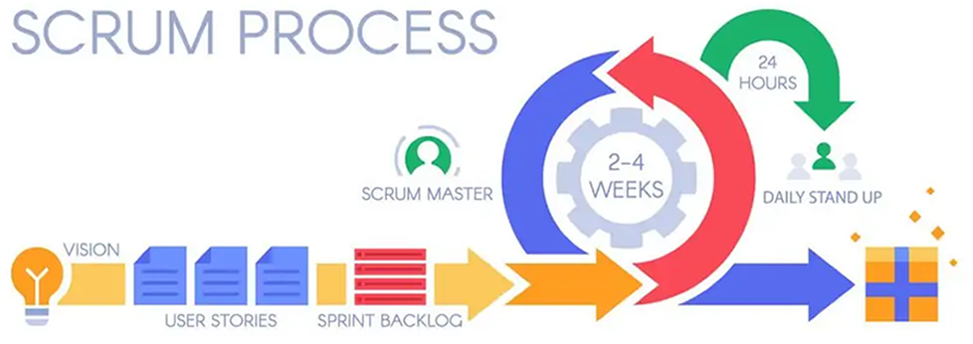
Ciclos de vida de las «metodologías» ágiles
Yendo a una definición de mínimos, sería un ciclo de vida iterativo e incremental, con iteraciones cortas (semanas) y sin que dentro de cada iteración tenga porque haber fases lineales (tipo cascada).
Quizá el caso más popular es el de Scrum. Hace ya sus años, en el 85, y en la primera presentación oficial de Scrum, Ken Schwaber, uno de sus creadores, hablaba sobre el ciclo de vida de Scrum, y sus diferencias con los anteriores ciclos de vida
Según comenta Ken Schwaber, el ciclo de vida en Cascada y el Espiral cierran el contexto y la entrega al inicio de un proyecto. La principal diferencia entre cascada, espiral e iterativo y los ciclos de vida ágiles, concretamente en Scrum, es que estos últimos asumen que el análisis, diseño, etc., de cada iteración o Sprint son impredecibles. Los Sprints, o iteraciones cortas, no son (o a priori no tienen porque) lineales y son flexibles.
Pero, como comentaba, cada «metodología» de las llamadas ágiles, FDD, Crystal, DSDM, XP, etc., matizará su ciclo de vida.

Slide 70

LENGUAJE UNIFICADO DE MODELADO (UML)
El Lenguaje Unificado de Modelado (Unified Modeling Language, UML) es un lenguaje estándar usado para describir y modelar sistemas. UML puede utilizarse para visualizar, especificar, construir y documentar diseños de un sistema que involucre una gran cantidad de software
El UML es un lenguaje de modelado de propósito general que pueden usar todos los diseñadores. UML no pretende ser un método de desarrollo completo. No incluye un proceso de desarrollo que es crucial para el éxito de un desarrollo de software. Es importante darse cuenta de que UML y el proceso para usar UML son dos cosas independientes. Un objetivo final del UML es ser tan simple como sea posible pero manteniendo la capacidad de modelar toda la gama de sistemas que se necesita construir. UML necesita ser lo suficientemente expresivo para manejar todo los conceptos que se originan en un sistema de software. El modelo incluye los aspectos importantes del sistema y simplifica u omite el resto. El modelado tiene semántica y notación, y puede adoptar varios formatos que incluyen texto o gráficos. El modelo pretende ser más fácil de usar para ciertos propósitos que el sistema final.

Slide 71

El desarrollo de software de alta calidad:
presente y futuro de todo lo que conocemos
El desarrollo de software se ha convertido en una de las actividades más importantes de la sociedad moderna. En un mundo donde la inteligencia artificial y la tecnología en general constituyen una parte fundamental de nuestras vidas, desarrollar software seguro de alta calidad será cada vez más importante.
Para formar parte de los profesionales que hagan posible este proceso, necesitas contar con los conocimientos adecuados. Es por eso que Banco Santander impulsa diferentes iniciativas para aquellos que quieran formarse o reorientar su carrera profesional hacia el sector con las profesiones más demandadas actualmente.

Slide 72

MUCHAS GRACIAS
{Hasta la Proxima}

Slide 73
Muchas Gracias
Nos veremos en la Próxima.
ISFT N151 – Algoritmos y Estructuras de Datos

